Slide 1
ALTERNATYWNE DLA ANTYBIOTYKOTERAPII METODY POPRAWY DOBROSTANU W PRODUKCJI DROBIARSKIEJ
Dr hab. Grzegorz Tomczyk,
profesor Instytutu
PIWet-PIB Puławy
Kołobrzeg 2022

Slide 2
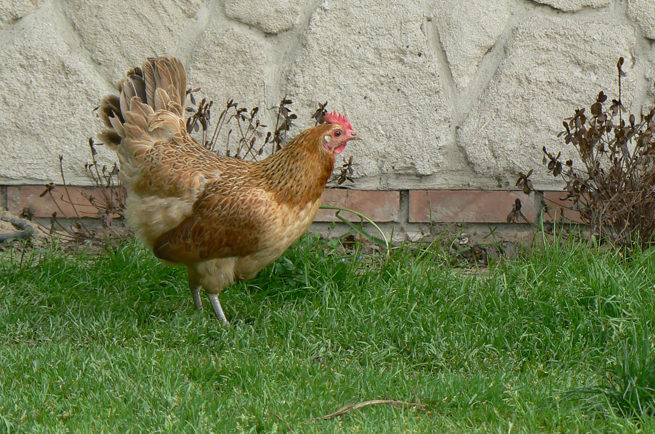
Czy kura odczuwa szczęście?

Slide 3
Tezy wykładu
Czy za skalę zużycia antybiotyków w drobiarstwie odpowiada tylko weterynaria
Prowokacje do konieczności stosowania leków w skutek zaburzeń dobrostanu
Możliwe metody polepszenia dobrostanu a ograniczenie stosowania antybiotyków (administracyjne, współpraca interdyscyplinarna w procesie chowu drobiu, „samoeliminacja” niektórych substancji czynnych)
Dobrostan w całym cyklu produkcyjnym

Slide 4
Skala produkcji /zużycia antybiotyków w relacji ze statusem dobrostanu drobiu
Polska czołowym producentem mięsa drobiowego w UE (roczna obsada brojler kury= 1mld 250 mln)
Znaczne zużycie antybiotyków wśród krajów UE
Konsumenckie utożsamianie produkcji drobiarskiej z największym zużyciem antybiotyków /fakty 150mg
Produkcja w warunkach dobrostanu
-możliwości wdrożenia stosownych działań np.
suplementacja
poprawa warunków środowiska a syndrom bezradności (termika obiektów w okresie upałów)
programy autorskie „produkcja bez antybiotyków”

Slide 5
Działania w ograniczaniu zużycia antybiotyków a fakty
Uzasadnienie w podjęciu terapii antybiotykami
„Twarde fakty” w RP:
Zużycie antybiotyków w produkcji zw. w RP=
ok.780 ton /rok
1.Drób
2. Trzoda
3. Bydło i dalej inne…gatunki
Poziom stężenia substancji antybiotycznych w 1 kg mięsa drobiowego ok. 150 mg

Slide 6
Komunikaty prasowe
2021/10/08
„Czescy lekarze weterynarii nakazali w czwartek jednej z sieci handlowych wycofać prawie 17,5 tony mielonego mięsa wieprzowego z Polski, w którym znaleziono 60 razy więcej antybiotyków, niż pozwalają przepisy. Osoby, które nabyły produkt, powinny zwrócić go do sklepu”

Slide 7
Uzasadnienie/analiza zużycia leków w patologii drobiu
„Twarde fakty” w RP:
Powyższe dane wskazują na :
a/ produkcja drobiarska = główny „spadkobierca” danych
b/ skład i ilość zużytych najczęściej substancji czynnych wskazuje w kolejności na wykorzystanie w terapii drobiu:
1.ENTEROPATIE !!!
2. CHOROBY OKRESU OKOŁOLĘGOWEGO !!
3. CH. UKŁADU ODDECHOWEGO!
4. CH. LOKOMOTORYCZNEGO!

Slide 8
Enteropatie- konsekwencje dla dobrostanu
Enteropatie tła zakaźnego
Enteropatie tła zakaźnego
Enteropatie mieszane
Skutki: pogorszenie warunków dobrostanu –stan nóg (FPD)
Brak precyzyjnego rozgraniczenia i rozpoznania enteropatii –prowokacja i konieczność wdrożenia leczenia
Sloganowy przykład: „stawianie indorów na nogi”

Slide 9
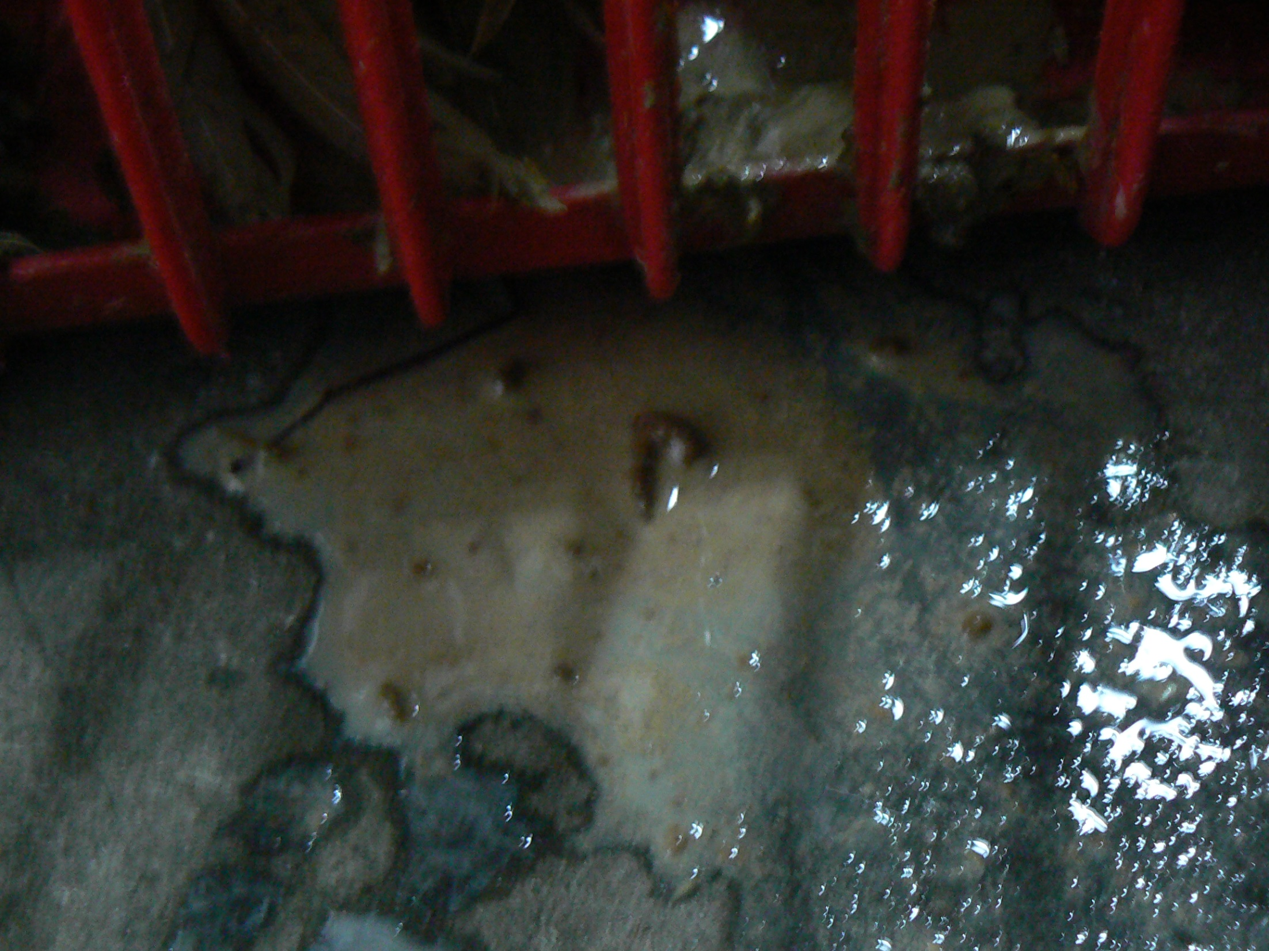

Slide 10
Krytyczne punkty w okresie życia ptaków prowokujące użycie antybiotyków
Jakość piskląt
a/ higiena i rozkład lęgu
b/ odsetek piskląt słabych i wadliwych
c/ błędy w transporcie (czas, rozładunek)
Siodło immunologiczne i budowa „własnej” mikrobioty
a/ zanik IgA, IgM, IgG /supresja
b/ budowa i narastanie własnej immunity
Zburzenia dobrostanu (zwykle końcowy okres tuczu)
a/ wzrost zagęszczenia, brak selekcji ptaków, patogeny utajone, mikrobiologia „rzutu”, pogorszenie warunków środowiska

Slide 11
Status wyjściowy w dobrostanie ptaków

Slide 12
Dobrostan
termin Dobrostan zwierząt (ang. annimal welfare) – sformułowany w 1965 roku
wg tzw. komisji Brambella stan zdrowia i szerokie pojęcie „obejmujące zarówno fizyczne, jak i psychiczne dobre samopoczucie zwierzęcia”.
w ujęciu naukowym nazywany także „stanem fizycznej i psychologicznej harmonii zwierzęcia – zarówno wewnętrznej, jak i z otaczającym je środowiskiem”

Slide 13
Jak oceniać dobrostan ptaka/stada drobiu?
Dobrostan zwierząt definiowany jest jako stan, w którym organizm potrafi uporać się z trudnościami występującymi w środowisku jego życia.
W innej definicji dobrostan interpretowany jest jako stan zdrowia fizycznego i psychicznego osiąganego w harmonii organizmu ze środowiskiem.
Stan ten może przybierać różne poziomy – od dobrego [good welfare] do złego [poor welfare].
Ocena poziomu dobrostanu może być prowadzona w oparciu o kryteria naukowe, które uwzględniają: wskaźniki fizjologiczne organizmu, zdrowotność zwierząt oraz wzorce behawioralne.

Slide 14
Dobrostan
Zdolność organizmów do dostosowania się elastycznego do zmieniających się warunków środowiska bytowania
Uwarunkowanie wyrażania cech behawioralnych (naturalnych zachowań)
Zdolności adaptacyjnych
Stres i dystress można określić badając jego skutki jednak nie można mylić skutków z przyczynami np.:
- U ptaków istnieją mocno subiektywne możliwości wyrażania bólu (odruchy obronne, głosowe „okrzyki”)/wycofanie przycinania dziobów/

Slide 15
Dobrostan
Kryteria naukowe obejmują ocenę poziomu dobrostanu w oparciu o wskaźniki fizjologiczne organizmu, zdrowotność zwierząt oraz wzorce behawioralne
Obniżony poziom zdolności adaptacyjnych względem czynników stresogennych prowadzi do obniżenia parametrów produkcyjnych: przyrosty masy ciała i wskaźniki reprodukcji a także immunosupresję prowadzącą do podatności na choroby

Slide 16
Dobrostan drobiu dotyczy /normy
systemów karmienia i pojenia,
systemów alarmowych i systemów zasilania
d. informacje o typie podłogi i ściółki.
3. Producent natychmiast informuje PIWet.
o wszelkich zmianach dotyczących kurnika, wyposażenia lub systemów chowu.
4. System wentylacji, ogrzewania i schładzania zapewniają:
temperatura wewnątrz kurnika nie przekracza zewnętrznej o 3°C przy 30°C na zew-nątrz,
stężenie NH₃ <20ppm, a CO₂ <3.000 ppm.
średnia wilgotność względna <70%, gdy temp. na zewnątrz jest < 10°C

Slide 17
Czy dobrostan pojmujemy przez pryzmat człowieczeństwa

Slide 18
Cechy rasowe/dobrostan

Slide 19
Cechy rasy/linii mieszańców a skłonność do enteropatii

Slide 20
Cechy rasowe/akceptacja warunków dobrostanu

Slide 21
Prowokacje do terapii antybiotykowej wskutek nie/zamierzonych zaburzeń dobrostanu
Uaktywnienie się patogennych bakteryjnych zakażeń w stadzie
wykonywanie koniecznych zabiegów na ptakach (przemieszczanie, przenoszenie , szczepienia)
przedłużenia tuczu
Kwestie rozluźniania stada/ „ubiórki”
Brak obiektywnej oceny stanu utajonego choroby do przejścia w stan choroby klinicznej!

Slide 22
Metody poprawy dobrostanu w stadzie
Stada reprodukcyjne jako źródło dobrej jakości piskląt
monitoring serologiczny i mikrobiologiczny niosek
wpływ wieku niosek na jakość piskląt
Maksymalne skrócenie transportu i jego warunki
metoda lęgu w fermie
selekcja i ocena stanu piskląt po wstawieniu
dostęp do przestrzeni, paszy , wody
Suplementacja stosownych preparatów antystresowych, nawadniających itp..
Stały monitoring parametrów środowiska

Slide 23
Problemy w dobrostanie-”technologia zimnego wychowu”

Slide 24
Kryteria dobrostanu – termika obiektu/ błędy obsługi

Slide 25
Pisklęta jako „czytniki” parametrów środowiska

Slide 26
Przyszłość! Bez antybiotyków? Status wysokiego poziomu dobrostanu w całym cyklu

Slide 27
Czy spełniamy kryteria dobrostanu- studium bezradności
Źródło slajdu: A. Gaweł

Slide 28
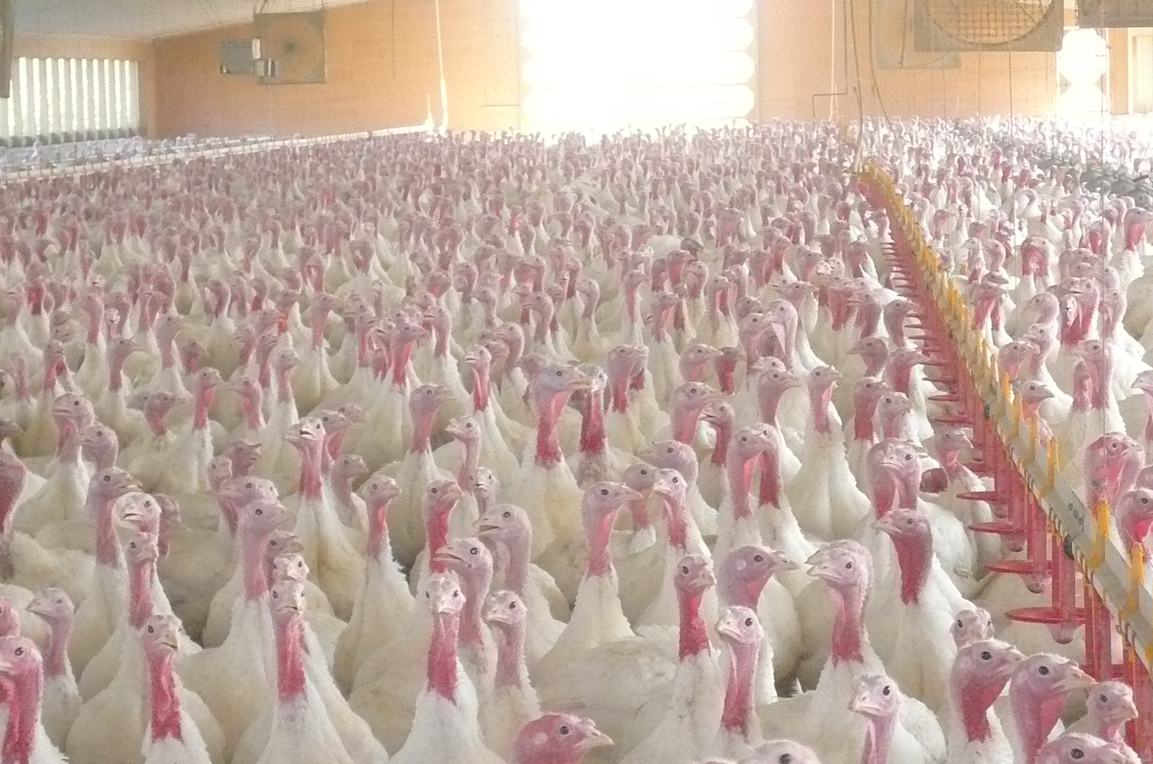

Slide 29
Zaburzenia w wentylacji/ konsekwencje dla dobrostanu
Niedotlenienie organizmu ptaków
Prowokacja i rozwój utajonych i latentnych zakażeń pierwotnych
a/ zakażenia mykoplazmami: (MG/MS), indyki MM
b/ zakażenia wirusami: pneumo (SHS,TRT), IB
c/ konsekwencje przełamania odporności swoistej
- IB (zakażenia wielowarintowe),ILT, TRT
Konieczność wdrożenia terapii antybiotykami (problem okresów karencji)-końcówka tuczu

Slide 30
„Ucieczka najcenniejszego okresu w życiu pisklęcia

Slide 31
Równomierne rozmieszczenie na hali /źródło slajdu H. Malec/

Slide 32
Parametry dobrostanu/temperatura obiektu

Slide 33
Startowy status dobrostanu /źródło slajdu H. Malec/

Slide 34
Czy słaby poziom dobrostanu prowokuje antybiotykoterapię?

Slide 35
Grupa K/ potrzeby piskląt a/ciepło, przestrzeń, woda, pasza

Slide 36
Obiekt- „grupa K”

Slide 37
Metoda poprawy dobrostanu/ eliminacja transportu piskląt-lęgi na hali /źródło slajdu M. Michalski/

Slide 38
Startowy status dobrostanu/ lęgi na hali /źródło slajdu M. Michalski/

Slide 39
Startowy status dobrostanu/ lęgi na hali /źródło slajdu M. Michalski/

Slide 40
Status dobrostanu a konieczność stosowania terapii/poziom higieny w fermie

Slide 41
Technopatie u drobiu-status dobrostanu
Konsekwencjami słabości kończyn może być zwiększona częstotliwość złamań, kulawizny, silny ból, niemożność pobierania pokarmu i wody, a przez to cierpienie z powodu głodu i pragnienia, wycieńczenie organizmu i śmierć
Uszkodzenia palców i stopy. U kur w klatkach bateryjnych częściej występują: rogowacenie stopy, liczne jej pęknięcia, niekontrolowany przerost pazura i złamania lub zwichnięcia palców.
Wydziobywanie piór u innych ptaków/ pterofagię znacznie częściej obserwuje się u kur w chowie bateryjnym, niż w innych systemach/. Wydziobywanie piór jest dla ptaków bolesne, towarzyszy mu często krwawienie, a odsłonięta skóra jest bardziej narażona na liczne urazy zewnętrzne.
Występowania kanibalizmu u kur w systemie bateryjnym jest niższa, niż w systemach podłogowych

Slide 42
Technopatie/potrzeba selekcji a nie antybiotyko terapii

Slide 43
Podłoże FPD (czynniki prowokujące) /korekta dobrostanu
Czynniki środowiskowe oraz jakość żywienia i ściółki (rodzaj i jakość materiału ściółkowego, a przede wszystkim na jego wilgotność).
Rodzaj i skład zadawanej paszy. Czynniki żywieniowe pośrednio wpływają na wilgotność ściółki (konsystencja odchodów).
Wysoki poziom białka wymusza stosowanie w diecie śruty sojowej, która zawiera spore ilości potasu/niekorzystny wpływ na konsystencję odchodów- pomiot. Nadwyżka azotu w organizmie musi zostać wydalona, co przyczynia się to do zwiększenia spożycia wody oraz do rozluźnienia konsystencji kału i zawilgocenia ściółki.
Wysoka zawartość składników mineralnych w paszy może prowadzić do zwiększenia ilości pobieranej wody prowadzącego do zawilgocenia ściółki. Podobnie negatywny wpływ ma dieta z dużą ilością białka.
Częstotliwość zapadalności na FPD zmniejsza się w ciepłych, suchych porach roku i wzrasta w chłodniejszych miesiącach.
W praktyce działania lecznicze są zazwyczaj spóźnione, dlatego też niezmiernie istotne jest unikanie czynników wywołujących opisane zjawisko.

Slide 44
Skala oceny stanu łap
Pięciostopniowa skala oceny nóg
Często ocena poubojowa
Jakie decyzje?
-kary
-zakaz dalszej produkcji?
Czy możliwe jest przywrócenie stanu zdrowia pierwotnego?

Slide 48
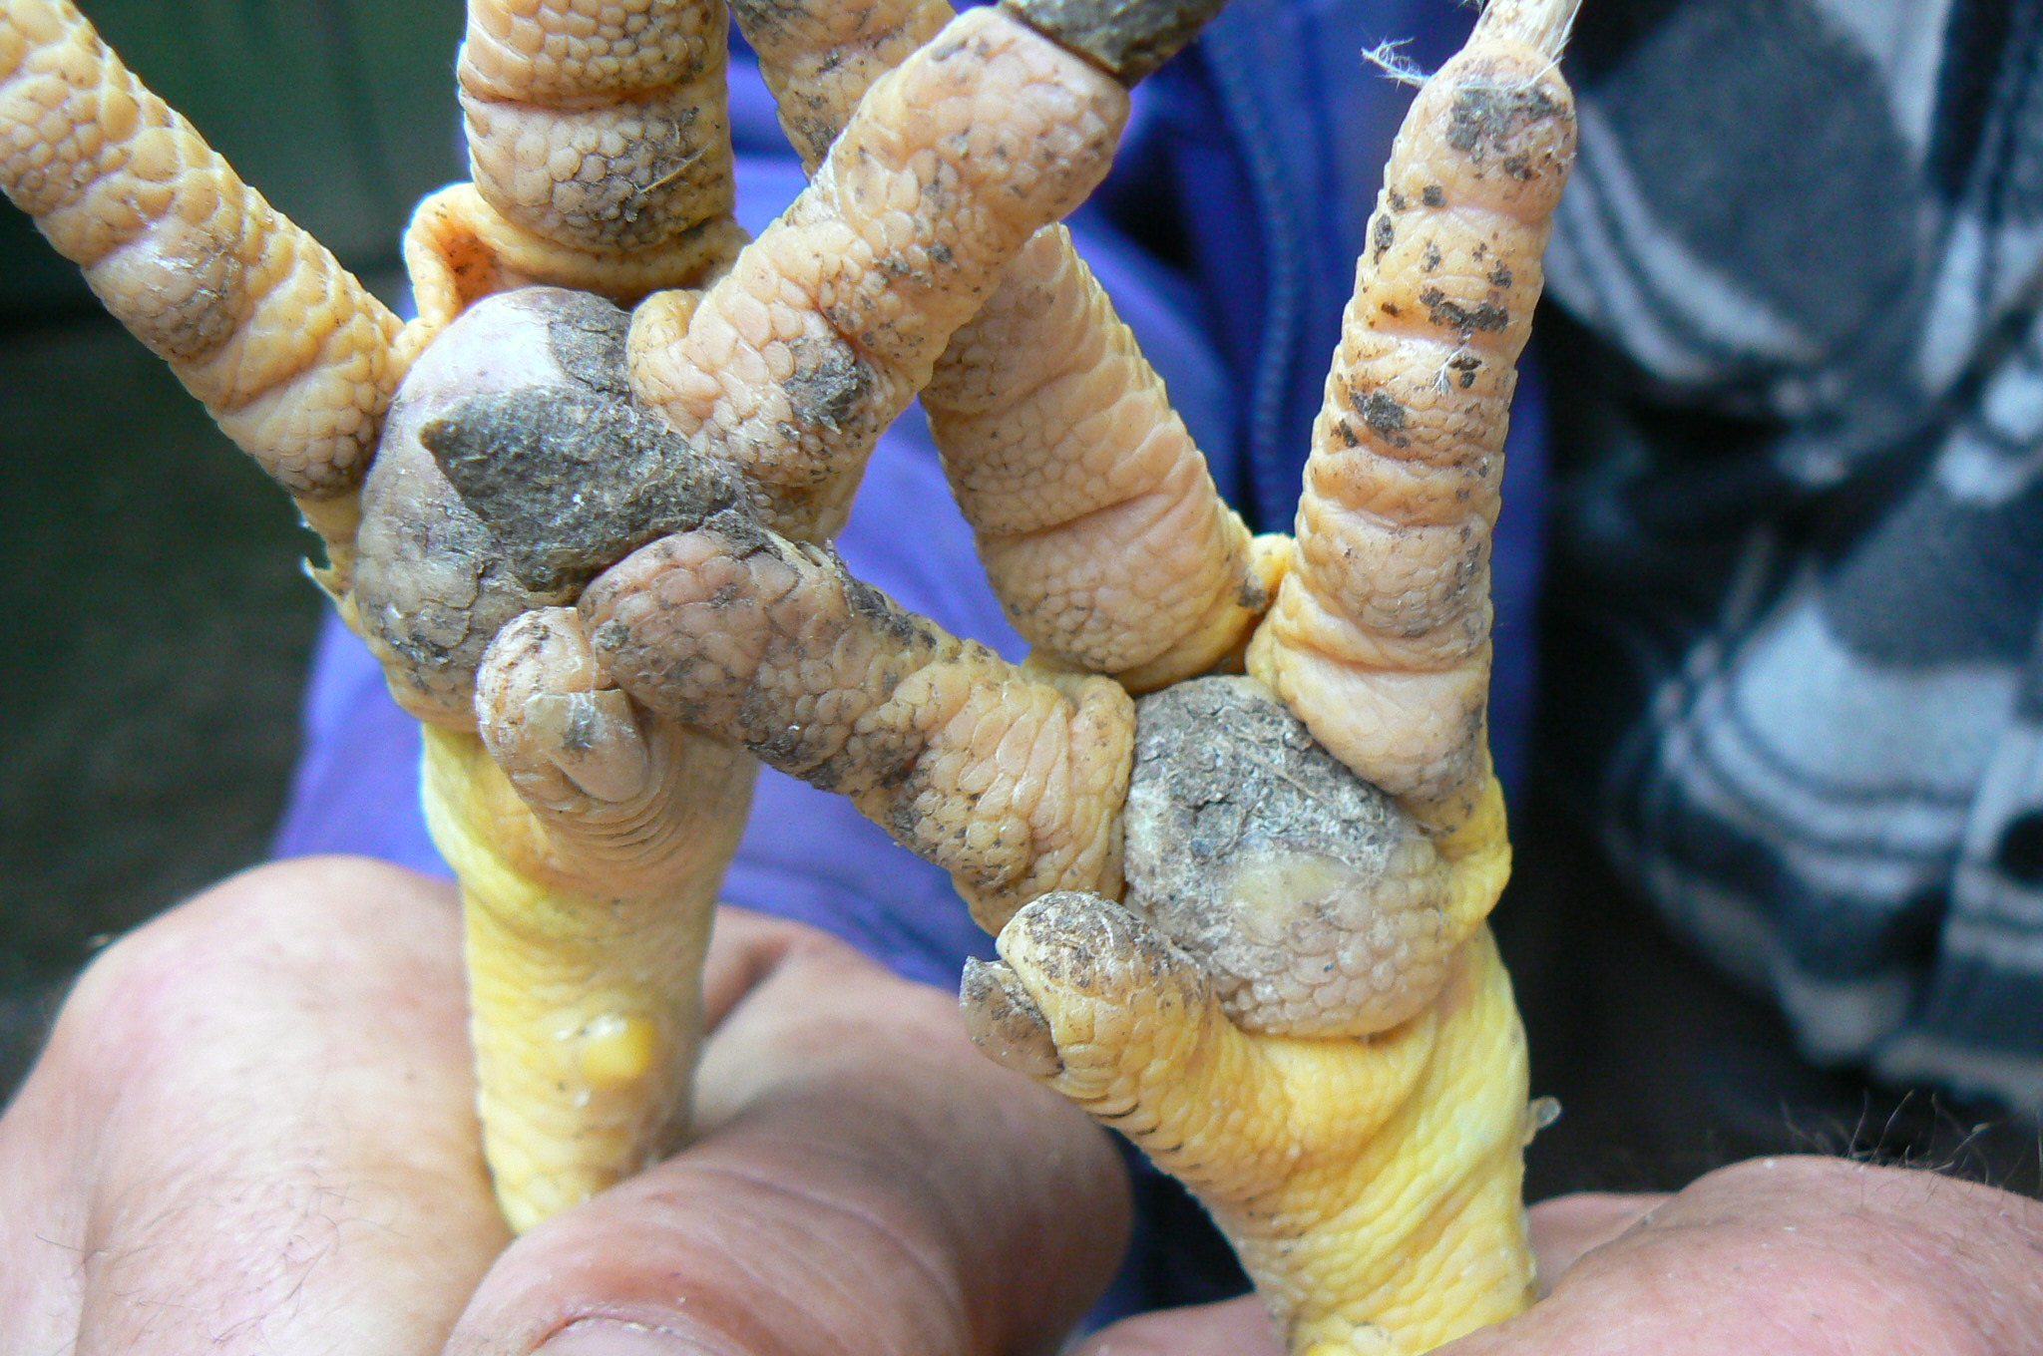

Slide 49
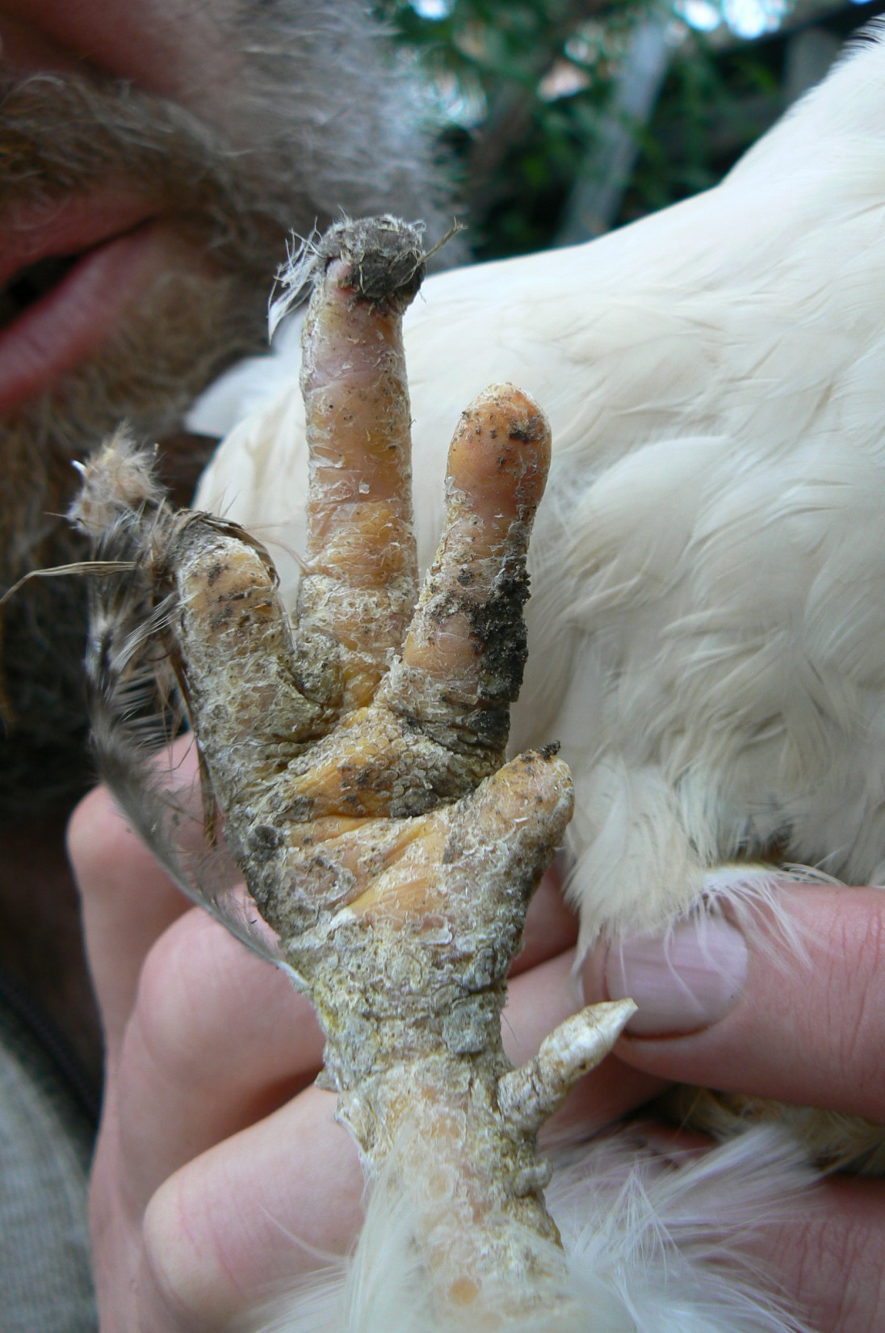

Slide 50
Ściółka w kurniku jako element dobrostanu

Slide 51
Czy podłoże/ściółkę można korygować

Slide 52
Czy należało poprawiać naturę?

Slide 53
Alternatywy dla konwencjonalnej terapii antybiotykowej
Bioasekuracja fermy i obiektów drobiarskich
POPRAWA WARUNKÓW DOBROSTANU PTAKÓW!
Probiotyki i prebiotyki wielorakie znaczenie i korzyści dla ptaków i znaczenie dla parametrów produkcyjno-jakościowych produktów drobiarskich (synbiotyki)
Zakwaszacze wody i paszy
Perfekcyjna swoista i nieswoista profilaktyka stad reprodukcyjnych
Autoszczepionki (nowe spojrzenie na wakcynologię)
Terapie fagowe
Fitoncydy (substancje o charakterze antybiotycznym z roślin wyższych) podawane cyklicznie
Produkty ziołowe, olejki eteryczne
Ważne! Efektywność skuteczności studzą rozbieżności pomiędzy aktywnością
in vitro / in vivo

Slide 54
Czy dobrostan jest mierzalny?
Cechami wysokiego poziomu dobrostanu są:
przejawianie różnorodnych form normalnego zachowania się,
utrzymanie w normie wskaźników fizjologicznych,
utrzymywanie w normie wzorców behawioralnych

Slide 55
Ptaki jako kręgowce

Slide 56
Autorskie programy wysokiego dobrostanu= tucz bez antybiotyków!

Slide 57
Każde stado buduje „autorski” status dobrostanu

Slide 58
Konieczność podjętej terapii
Ujednolicenie statusu zdrowia stada ptaków
Choroba w stadium klinicznym i ograniczenie cierpienia ptaków
Dobrostan ptaków w zakażeniach utajonych i nawrotach choroby

Slide 59
W jakim kierunku pójdziemy?
Presja konsumencka wymusiła na produkcji drobiarskiej wdrożenie technologii produkcji w dobrym dobrostanie (tzw. sieci handlowe- nowy standard jaj „nie klatkowe”)
W zakresie dobrostanu zbliża się w UE„koniec epoki klatkowej-2027r. >>obecnie RP 40 mln kur w tym większość w klatkach<<, BRD 55mln i tylko 6% -klatki,
Kryteria eksperckie: poprawa dobrostanu oparta o alternatywne technologie utrzymania i żywienia drobiu
Zmniejszenie zużycia antybiotyków o 50% do 2030r.
Bioasekuracja fermy i obiektów drobiarskich!
POPRAWA WARUNKÓW DOBROSTANU PTAKÓW!

Slide 60
Oddziaływanie Immunomodulujące a probiotyki (wg Śmiałka)
Cytokiny prozapalne- Il-1β, 6, IFNγ, TNFα
Cytokiny
Regulatorowe
Il-4 czy Il-10

Slide 61
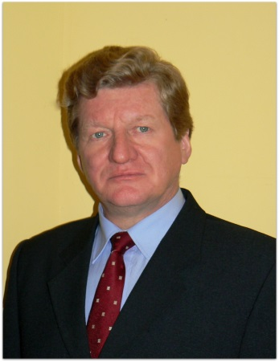
Dziękuję za uwagę !!! G. Tomczyk PIWet-PIB Puławy Zakład Chorób Drobiu Centrum Utrzymania Zwierząt Doświadczalnych

